Slide 1
STRATEGIJA UPRAVLJANJA S POTOČNO POSTRVJO
Ciljni raziskovalni projekt “Izdelava strategije upravljanja s potočno postrvjo v Sloveniji
Zavod za ribištvo slovenije
dr. Daša Zabric, Lucija Ramšak, Danilo Puklavec, Tina Leskošek
Lukovica, 18.10.2023

Slide 2
Strategija upravljanja s potočno postrvjo v Sloveniji temelji na:
novejših dognanjih o ekologiji in biologiji vrste,
ugotovljenih trendih v upravljanju s potočno postrvjo in
rezultatih genetskih analiz potočne postrvi, ki se v Sloveniji vzreja v ribogojnicah z dovoljenjem za poribljavanja.
Trenutno stanje potočne postrvi oziroma trendi pri njenem upravljanju so posledica:
- predvsem negativnih sprememb v naravnem okolju
- določenih neustreznih ribogojniških in upravljavskih praks.
S predlagano strategijo želimo vpeljati način upravljanja s potočno postrvjo, ki bo bolje odgovarjal na prepoznane negativne dejavnike in bo omogočil trajnosten in kvaliteten ribolov.

Slide 3
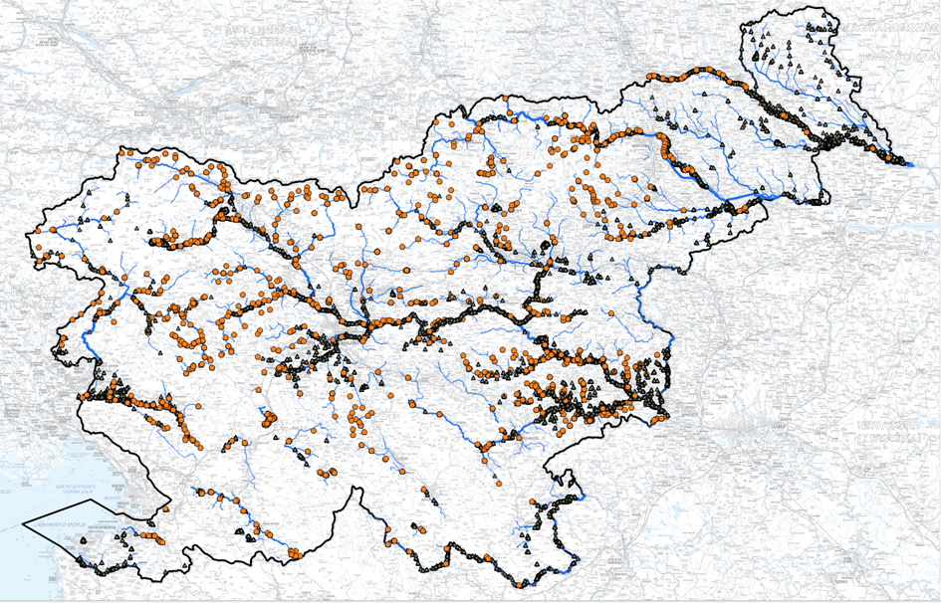
Razširjenost potočne postrvi

Slide 4
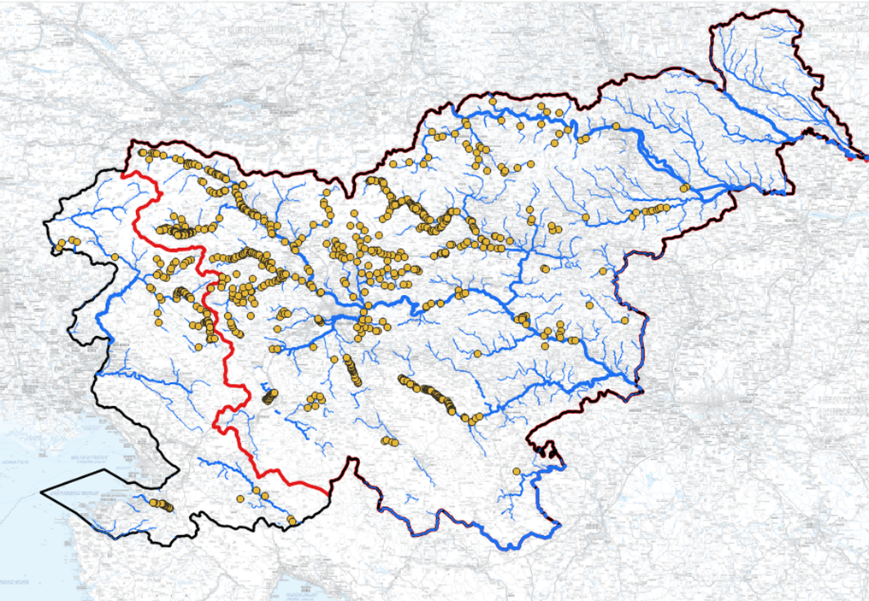
Popisana drstišča potočne postrvi

Slide 5
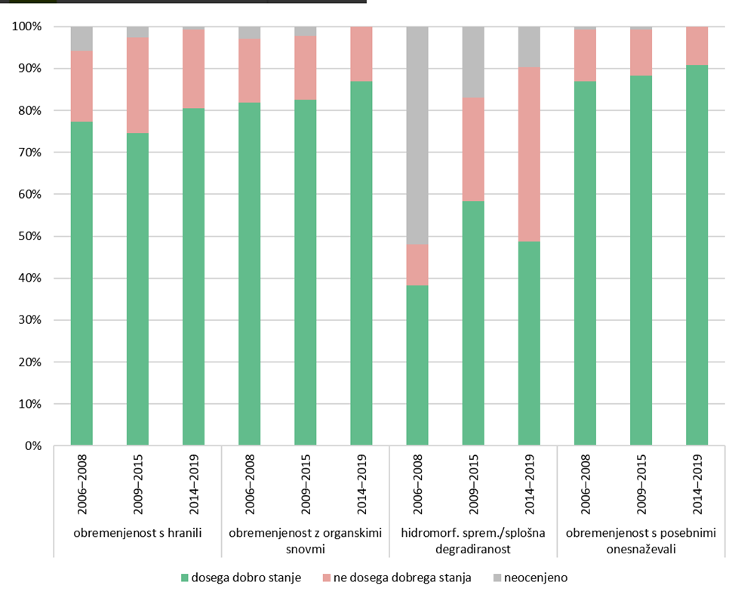
Hidromorfološka spremnjenost vodotokov

Slide 6
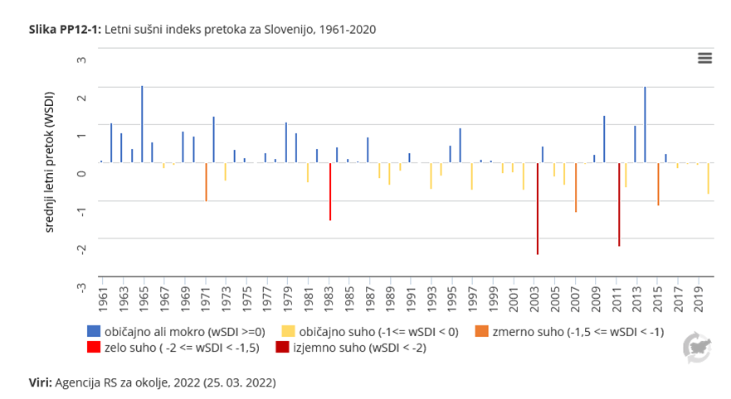
Hidrološka suša

Slide 7
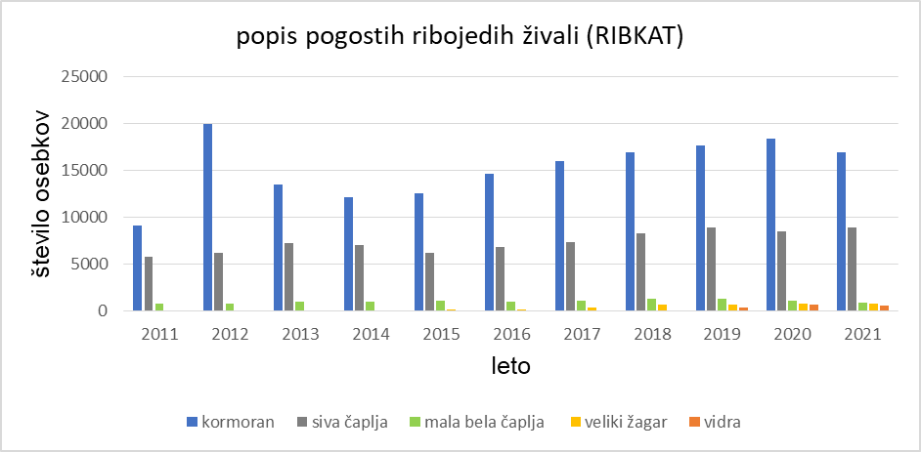
Ribojede živali

Slide 8
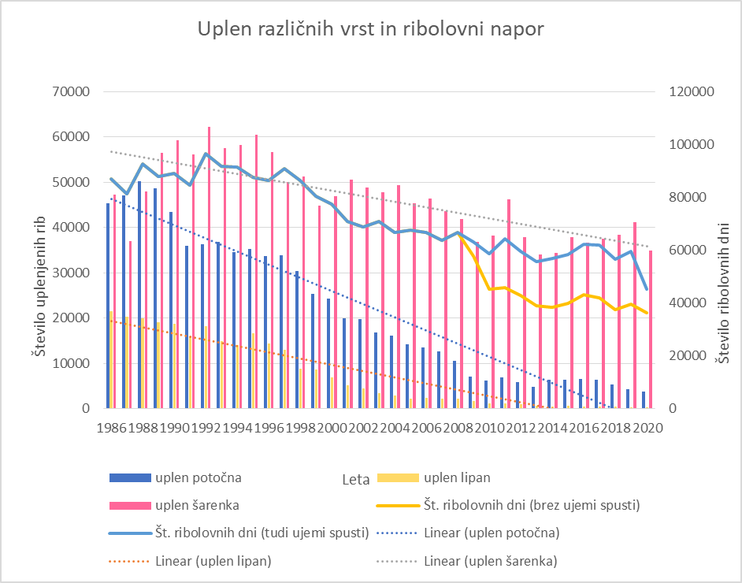
Uplen salmonidov in ribolovni napor

Slide 9
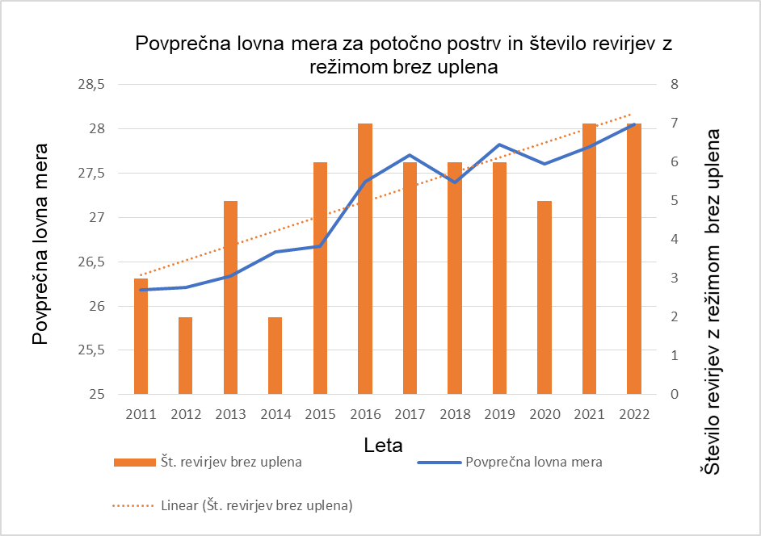
Ribolovni režim

Slide 10
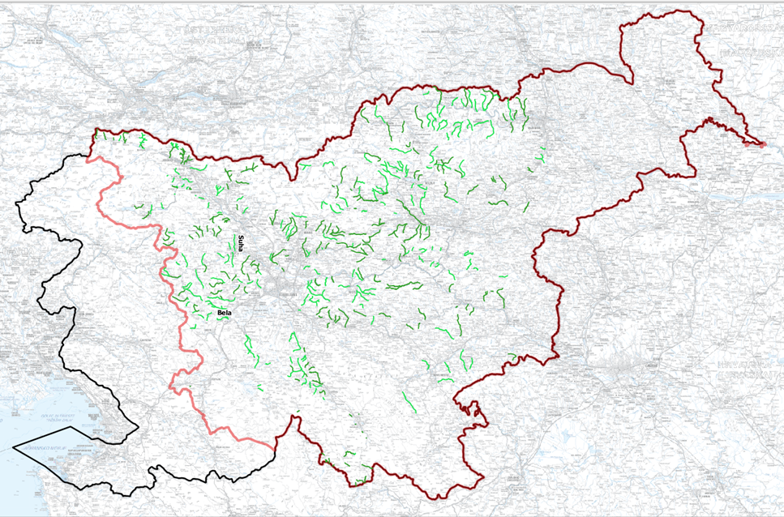
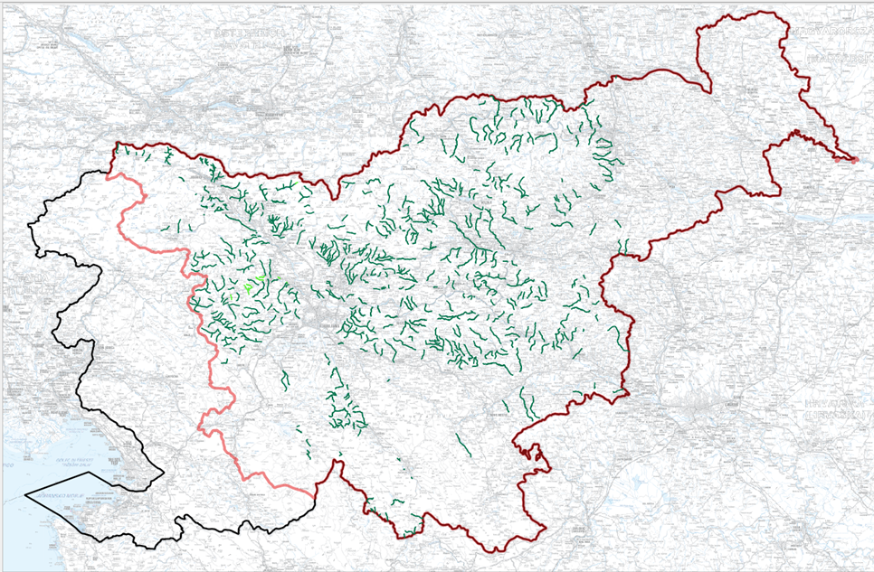
Gojitveni potoki

Slide 11
Sistemska vpeljava strategije v prakso
Spremembe predlagane s strategijo bodo v prakso vpeljane postopno tekom enega načrtovalskega obdobja (2023 – 2028). Po zaključku obdobja bodo doseženi cilji analizirani in overdnoteni, nato se bodo določili novi.
V Strategija zasledujemo štiri principe: delo z lokalnimi populacijami, genetska pestrost domorodne potočne postrvi (donavski tip), zmanjšanje vpliva ribogojniških linij atlantskega tipa in varovanje domorodnih prostoživečih populacij.

Slide 12
Sistemska vpeljava strategije v prakso
Predlagana strategija vsebuje usmeritve upravljanja s potočno postrvjo za Slovenijo v katerem so začrtane glavne smeri in cilji in bo vključena v Program upravljanja rib (PUR) za tekoče obdobje.
Načrtovalsko obdobje 2023 – 2028 je predvideno za prilagajanje novim smernicam. Določene usmeritve v strategiji, ki so vezane na vire financiranja in vključujejo raziskave ter infrastrukturne naložbe se bodo vpeljevale v dogovoru z Ministrstvom za kmetijstvo, gozdarstvo in prehrano (MKGP). Posamezne spremembe se postopno vključujejo v letne programe (LPR), predlagan rok za vpeljavo ustreznih, s strategijo skladnih prilagoditev je leto 2028.
Za kvalitetno načrtovanje in spremljanje rezultatov upravljanja je nujno potrebna posodobitev podatkovne baze RIBKAT, ki je osnovno podatkovno orodje ribiškega upravljanja v Sloveniji. Na podlagi kvalitetnih analiz bo mogoče načrtovati tudi monitoringe in raziskave, ki so potrebne za kvalitetno ribiško upravljanje, ki ustreza dejanskemu stanju ribjih populacij (v izvajanju).

Slide 13
Sistemska vpeljava strategije v prakso
Komisija za nadzor plemenskih jat:
nadzor in svetovanje glede ustreznosti postopkov vzreje, pridobivanja spolnih produktov, vzpostavljanja in obnavljanja plemenskih jat,
nadzor in svetovanje glede pogojev za vzrejo (ustrezni pogoji vzreje),
pobuda za podelitiev oziroma odvzem dovoljenja za gojitev rib za poribljavanje
Predlagamo, da se v Pravilniku o podrobnejših pogojih za pridobitev dovoljenja za gojitev rib za poribljavanje (Uradni list RS, št. 61/2010) predvidi možnost odvzema dovoljenja, na pobudo Komisije za nadzor plemenskih jat, ki naj se obudi (v preteklosti je že delovala).

Slide 14
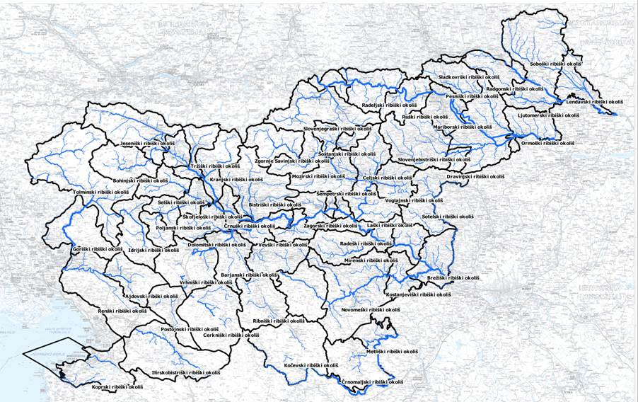
Upravljavske enote
Lokalno prilagojene populacije
Ribiški okoliši
Osnovna enota = ribiški okoliš
Ribiška območja
Slovenija
Poreklo ikre/ribe je že z letom 2023 obvezen podatek v RIBKAT.

Slide 15
Poribljavanje
Upravljanje brez poribljavanja in reguliranim ribolovom (uplen v okvirih lovnega prirasta) – trenutno velja, da ta način ni več mogoč zaradi negativnih vplivov, ki jih v prvi vrsti predstavljajo uničenost habitatov na lokalni ravni, pa tudi globalne spremembe in množičen ribolov.
(kljub temu) Smernica : V nedegradiranih vodotokih, kjer je prisotna populacija z deležem donavskih genov nad 50 % naj upravljavci za šest let preidejo na sistem brez poribljavanja in primernim zmanjšanjem ribolovnega pritiska. Po 6 letih se preveri uspeh.

Slide 16
Poribljavanje
Upravljanje s poribljavanjem je del upravljanja s potočno postrvjo tudi v pričujoči strategiji in sicer zato, ker je to ukrep s katerim želimo predvsem izboljšati genetsko sliko potočne postrvi in s tem izboljšati njeno prilagodljivost na hitro se spreminjajoče pogoje v okolju in drugič, ker to zahteva slabo stanje populacij v naravi in ohranjanje trajnostnega ribolova.

Slide 17
Vzreja v ribogojnici – brez plemenske jate (smukanje v naravi)
Cilj: zmanjšati vpliv ribogojniških pogojev na drstnice in vzrejene potočne postrvi, upravljanje v čim večji meri prenesti na lokalni nivo.
Pred prihodom ribogojniških atlantskih postrvi, so slovenski ribiči spolne produkte pridobivali iz drstnic v naravi, oplojene ikre pa so do faze zaroda nadalje vzrejali v vališčih.
Smernica: upravljavci, ki razpolagajo predvsem z ustreznim kadrom, tak način ohranjajo oziroma spet vpeljejo, saj gre za način pridobivanja spolnih produktov, ki pomeni najmanjši vpliv ribogojniških pogojev na vzrejene potočne postrvi. Pred samim smukanjem se preveri genetska slika potencialnih populacij z genetskimi analizami in izbere genetsko najustreznejše (≥ 50 % donavskih genov).

Slide 18
Vzreja v ribogojnici – s plemensko jato
Cilj: Vzpostavitev plemenske jate na podlagi genetske analize 2022 v načrtovalskem obdobju 2023 – 2028
  a) Delež lokalnih donavskih genov vseh plemenskih jat naj bi do leta 2028 dosegel vsaj 50 %,
  b) delež donavskih genov plemenskih jat, ki že sedaj dosegajo nad 50 % se naj ohranja.
  d) Če genetsko ustreznih populacij v domačem ribiškem okolišu ni na razpolago, se ribe za vzpostavitev jate pridobi iz drugega (sosednjega) okoliša.
  e) Če do leta 2028 plemenska jata ne doseže 50 % donavskih genov, se za ribogojnico predlaga odvzem dovoljneja za vzrejo rib za poribljavanje.
  f) V letu 2028 se genetsko preveri plemenske jate. Potomci plemenskih jat, ki zastavljenega deleža ne bodo dosegale, se ne sme uporabiti za poribljavanje.

Slide 19
Plemenska jata
Obnavljanje plemenske jate
  Za obnovitev plemenske jate je potrebno pridobiti spolne produkte staršev iz narave. Za zagotavljanje sperme se priporoča uporabo krioprezervacije (zmrzovanje sperme).
  Starši plemenk naj bodo po možnosti iz različnih revirjev (raznolikost),
  Upoštevati je treba veterinarsko zakonodajo (bolezni prosta območja), samce se smuka v naravi (preprečiti vnos bolezni v ribogojnice in iz ribogojnic v odprte vode)
  Znotraj ribiških okolišev se bodo vzpostavili rezervati za plemenke in/ali mesta za smukanje plemenk (če jih ni mogoče vzpostaviti znotraj ribiškega okoliša, se upravljavci dogovorijo za sodelovanje z upravljavci sosednjih okolišev)

Slide 20
Pridobivanje spolnih produktov za poribljavanje
- Ikre samic plemenskih jat je treba vedno oploditi s spermo samcev iz narave.
Upravljavci, ki razpolagajo z genetsko čistimi populacijami naj vzpostavijo nove odseke vodotokov z duplikati teh populacij (R4) pod vodstvom ZZRS.
Postavitev mikrovališč za dopolnitev mreže vališč in spodbujanje lokalne vzreje (potrebno najti finančne vzpodbude).
Za hitrejši dvig deleža donavskih genov predlagamo pripravo mešanice sperme genetsko čistih potočnih postrvi za vzpostavitev plemenskih jat (v sodelovanju z ZZRS in BF, podpora MKGP).
Kompartmenti – območja bolezni prostih vod so omejitev (širitev kompartmenta, “izposoja” karantenskega objekta, lastna karantena) - Pravilnik o zahtevah za zdravstveno varstvo živali in proizvodov iz akvakulture ter o ukrepih za ugotavljanje, preprečevanje in obvladovanje določenih bolezni vodnih živali (Uradni list RS, št. 6/14, 10/19 in 16/19 – popr.)

Slide 21
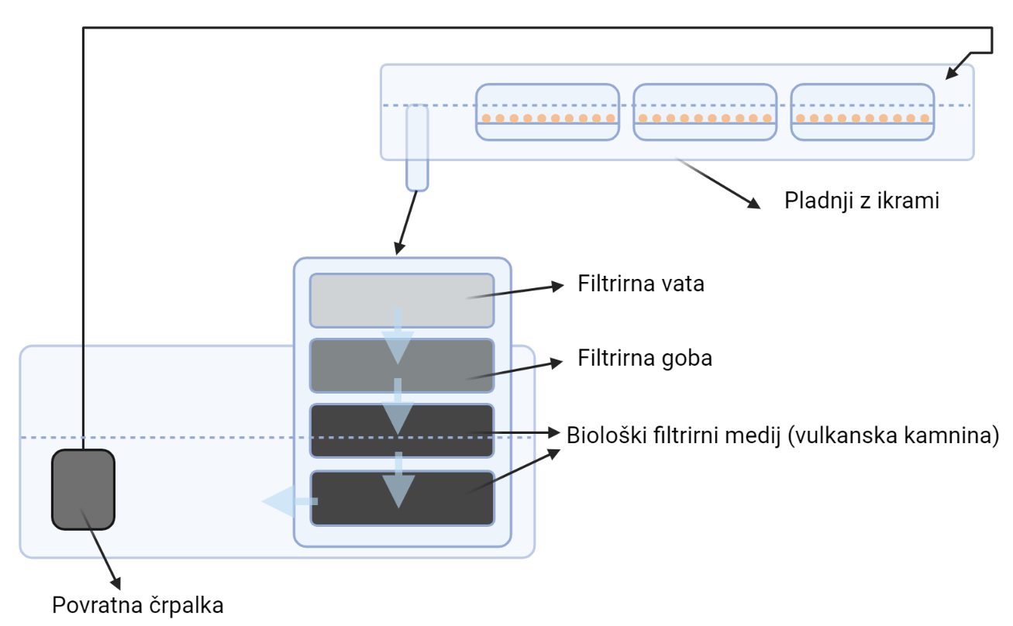
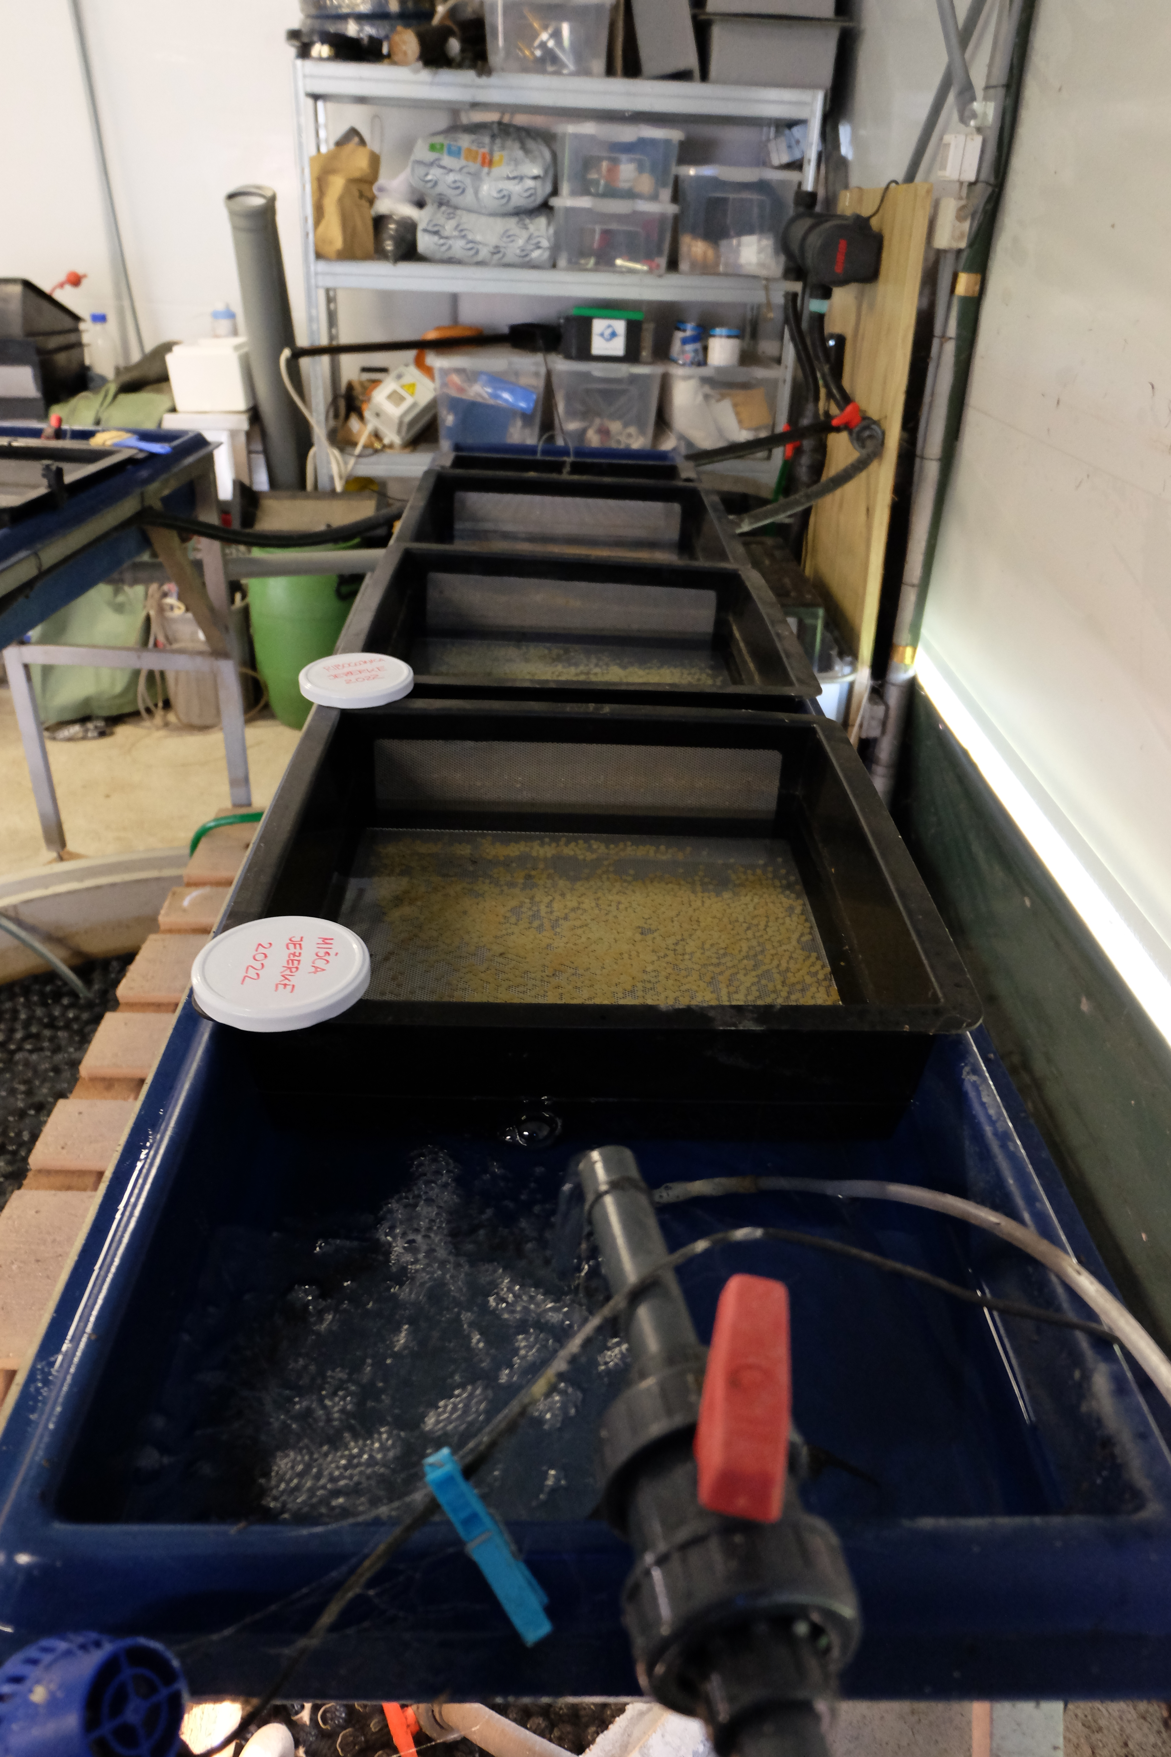
mikrovališče

Slide 22
Sonaravna vzreja
Cilj: Vzpostavitev in ohranitev lokalno prilagojenih populacij potočnih postrvi z visokim deležem donavskih genov v gojitvenih potokih.
“Novi način” sonaravne vzreje
V uravljavskem obdobju 2923 – 2028 upravljavci postopno preidejo na “novi način”, ki se je uveljavil predvsem zaradi varovanja lokalnih populacij. Rezultat so populacije z raznoliko starostno strukturo, prilagojene na razmere v vodotoku, bolj sposobne prilagajanja na spremembe. Izplen je manjši kot pri klasični vzreji, po končanem ciklusu se izlovi le del (cca 60 %) starostno raznolike populacije.
2. Klasičen način sonaravne vzreje
Izvaja naj se s ciljem, da se izboljša genetska slika populacij v gojitvenih potokih. Vlaganje iker, iker z očmi ali zaroda z mešičkom (zmanjšati vpliv ribogojnic). Vzrejni cikli morajo biti redni, dvo- ali triletni, znotraj upravljavskega obdobja se dolžin cikla ne sme spreminjati.
3. V sodelovanju z RZS se naj izvajajo izobraževanja upravljavcev o pravilnem načrtovanju, izvajanju in spremljanju sonaravne vzreje.
4. Po letu 2028 se sme v gojitvene potoke vlagati le zarod z več kot 50 % deležem donavskih genov.

Slide 23
Ribolovni revirji
Cilj: Vzdrževalna vlaganja s ciljem povečanja deleža donavskih genov in lokalno prilagojenih rib z majhnim vplivom ribogojniških pogojev ter nadomeščanja uplenjenih rib. Dopolnilna vlaganja za večanje fonda merskih rib (za pod trnek).
Zaradi prehoda na drugačen način vzreje (ostrejši pogoji glede genetske čistosti), zaradi zmanjšanja števila gojitvenih potokov ter prehoda na “novi način” sonaravne vzreje se v prehodnem obdobju načrtuje manjše količine vloženega zaroda (vzdrževalno vlaganje) (LPR).
Iz ribogojnic se vlaga čim mlajše ribe oziroma čim manjše velikostne kategorije oziroma razvojne stadije, torej ikre (zakpavanje iker), ikre z očmi ali zarod z mešičkom.
Od leta 2028 dalje bo v ribolovne revirje dovoljeno vlagati iz ribogojnic le potočno postrv z več kot 50 % deležem donavskih genov.
Upravljavci do drstne sezone 2023/2024 pripravijo oceno potrebne količine iker z očmi in zaroda z mešičkom za vlaganje v gojitvene potoke ter sterilov šarenke za vlaganje v ribolovne revirje.

Slide 24
Ribolovni revirji
V ribolovne revirje se dopolnilno vlagajo (pod trnek) sterilne ribe za ribolov, hkrati se ščitijo domorodne populacije:
sterilne šarenke (podobne ekološke zahteve kot lipan) in/ali
sterilne potočne postrvi – enaki pogoji kot za nesterilne osebke (enake ekološke zahteve kot domorodna potočna postrv) – potreben razvoj tehnologije vzreje – možnost, ki jo je potrebno še raziskati
V ribolovnih revirjih z režimom “ujemi in spusti” se poribljava samo z ikrami ali zarodom z mešičkom s ciljem izboljšati genetsko sliko. Ne izvaja se dopolnilnega vlaganja.
V revirje, kjer ni več pogojev za obstoj naravnih populacij, se vlaga samo “za pod trnek”.

Slide 25
Raziskave
Predlagamo raziskave različnih načinov sonaravne vzreje in njihove uspešnosti.
Z raziskavo bi določili ustrezne okvirje vzdrževalnega in dopolnilnega vlaganja glede na nosilno kapaciteto različnih tipov vodotokov. Dolgoročno pekomerno poribljavanje vodotok izčrpa.
Reden monitoring učinka vpeljane strategije upravljanja s potočno postrvjo in monitoring stanja populacij v spreminjajočih se pogojih, ki jih narekujejo izrazitejše suše in povodnji.

Slide 26
Poplave 2023 –priložnost za potočno postrv?
Poplave in povodnji so naraven pojav na katerega so naravne populacije rib prilagojene. Posledice “urejanja” rek in pozidava ter intenzivna raba priobalnega pasu skupaj s podnebnimi spremembami so vedno burnejša hidrološka dogajanja (suše in poplave) kar zahteva nov pristop k upravljanju rečnih sistemov in upravljanju z ribjimi populacijami.
Populacije potočne postrvi, ki so prilagojene na življenje v reki imajo bistvene boljše možnosti, da vzdržijo neugodne hidrološke razmere kot ribogojniške ribe, ki so prilagojene na stabilne razmere v vzrejnih bazenih.
Za Slovenijo se predvideva, da bodo v prihodnosti večji problem hidrološke suše kot poplave.

Slide 27
Vpliv na populacije potočne postrvi v naravnih vodotokih takoj popoplavah
izrazito zmanjšanje populacij (35 – 58 %): 0 – 37 % mladic in 41 – 64 % odraslih postrvi,
struga je morfološko spremenjena, vendar se ohrani kakovost in raznolikost habitatov,
Za potočno postrv, lipana, mreno, podust in klena ni opaziti večjih dolvodnih premikov; največji dolvodni premiki so opazni pri pridenenih vrstah (kaplji, babica, piškurji, globočki in nežice). Dolvodnim prestavljanjem so bolj podvržene tudi manjše vrste rib.
Poplave trajajo dlje na območjih z razvitimi poplavnimi ravnicami kot na gorvodnih odsekih rek brez poplavnih ravnic. Poplavne ravnice ublažijo poplavni val dolvodno.

Slide 28
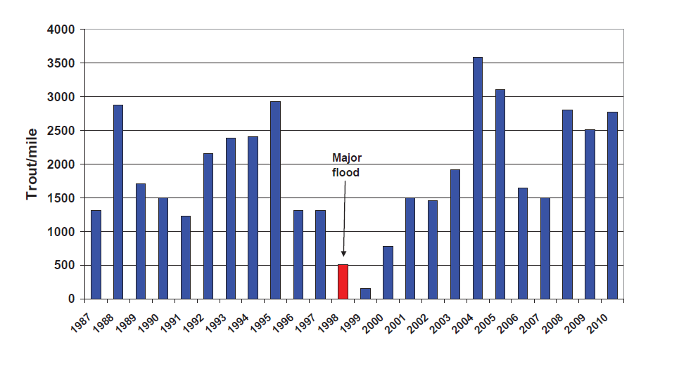
Dolgoročen vpliv na populacije potočne postrvi v naravnih vodotokih
Občutna obnovitev populacije v 1. ali 2. letu po poplavah, po nekaj letih je na nivoju pred poplavami.
Poplave omogočajo povezavo osnovne rečne struge z mrtvicami, rokavi.
Poplave oblikujejo rečne struge in gradijo nove habitate
Rečno dno je očiščeno finih usedlin (pesek in mulj) kar izboljša kvaliteto drstišč.
S poplavnih ravnic se v vodotoke spirajo hranilne snovi in številni drobni organizmi in hkrati se s hranili, ki jih prinese reka bogatijo poplavne ravnice.
Poznopoletne poplave imajo manj negativen takojšen vpliv na ribje združbe (na samo na postrvi) kot zimske ali spomladanske poplave – drsti je malo, mlajši stadiji so večji in zato manj podvrženi dolvodnim premikom in mortaliteti.

Slide 29
Vpliv na populacije potočne postrvi v spremenjenih vodotokih, urbaniziranih in kmetijskih okoljih ter po obsežnih posegih po poplavah
Kanaliziranje vodotokov, odvzem rečnih usedlin, odstranjevanje obrežne vegetacije in “čiščenje” rečnih strug močno zmanjša kvaliteto in raznolikost vodnih habitatov, ki so potrebni za vzdrževanje ribjih in ostalih rečnih populacij. “Urejeni” vodotoki potrebujejo leta in desetletja, da se povrnejo v stanje pred poplavami – prodniki, skale, drevje se morajo premakniti iz gorvodnih odsekov vodotoka (Usmeritve k ribiškemu upravljanju v vodah prizadetih po poplavah (ZZRS, oktober 2023) -
Zmanjšanje populacij takoj po poplavah je na reguliranih odsekih bistveno večje, prizadeti so predvsem zarod in mladice. Vodne pregrade otežujejo ali celo onemogočajo vrnitev odplavljenih, predvsem pridnenih vrst rib iz dolvodnih odsekov vodotokov v gorvodne odseke nad pregradami
Obsežne pogine rib takoj po poplavah lahko pričakujemo na odsekih s protipoplavnimi nasipi ali nasipi za zaščito cest in železnic pa tudi polja in različni objekti na območju razlivanja rek, ki otežujejo vračanje vode in rib nazaj v struge. Mortaliteta rib v času poplav je večja zaradi omenjenih ovir kot zaradi povečanega pretoka rek.
Poplavljeni ribniki in ribogojnice so vir tujreodnih vrst, ki prosto vstopajo v vodotoke.
S poplavljenih urbaniziranih in kmetijskih območij se v vodotoke spirajo onesnaževala in strupenih snovi.
Poplave povzročajo škodo na ribnikih in ribogojnicah, o škodi na naravnih populacijah pa ne moremo govoriti. Finančna škoda je seveda zaradi izgube poribljanih rib in manjšega števila ribičev.

Slide 30
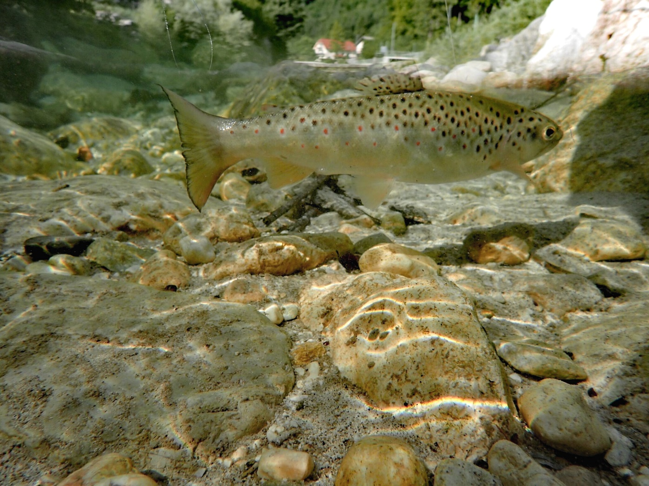
Diskusija

